Slide 1
A kortársai által csak „názáreti rabbiként” ismert Jézus Krisztus alakja teljesen egyedülálló. Az egyetemes emberi történelemben, de még a vallástörténelemben sincs senki más, aki erőszakos halála és eltemettetése után harmadik napra feltámadt.
Feltámadása nem valami kómából, vagy tetszhalotti állapotból való ébredésre hasonlított, hanem az új, igazi, tökéletes, örök ÉLET-be ment át, és könyörületből mutatta meg önmagát 40 napig, a mennybemenetelig tanítványainak.
A FELTÁMADÁS az egész evilági emberi létezést, de minden egyes emberi személy életét külön-külön új perspektívába helyezi.
Érthető tehát, hogy a benne hívők Krisztus életének, de különösen kereszthalálának és feltámadásának minden tárgyi emlékére a legnagyobb kincsként tekintenek, míg a „benne nem hívők” számára végső soron botránykő, amit a feledés homályába kell taszítani, fizikailag el kell pusztítani, erkölcsi hitelét le kell rontani, vagy végső soron tudománytalan babonának kell bélyegezni.

Slide 2
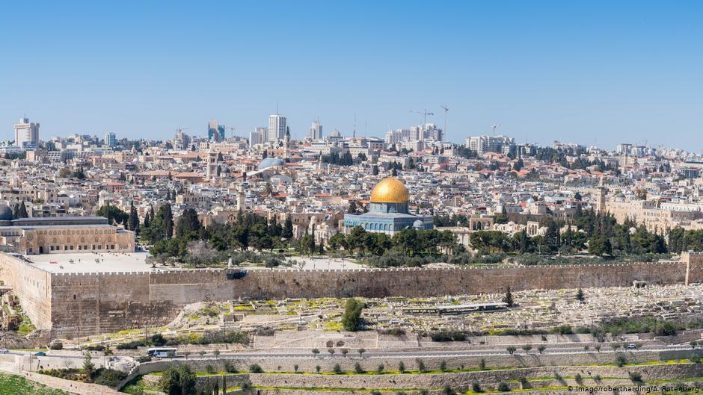
Jeruzsálem legismertebb látképe a templomhegyen álló Sziklamecset aranykupolájával

Slide 3
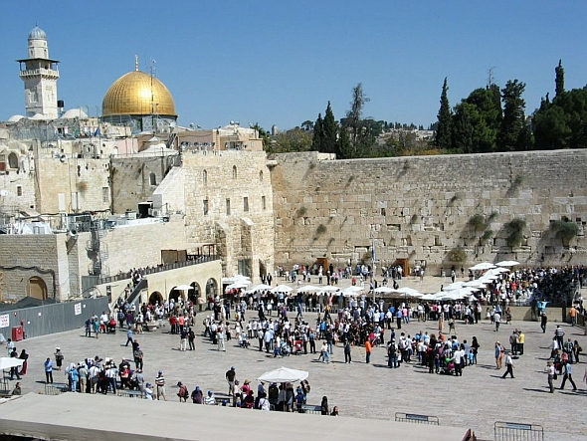
Vagy az ugyancsak jól ismert Siratófallal

Slide 4
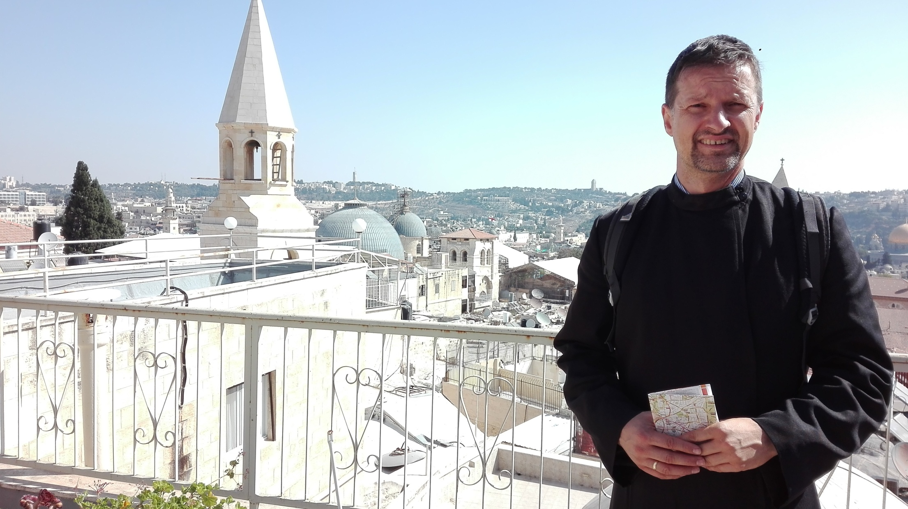
egy kivételes fotó a Görög Katolikus Patriarkátus tetőteraszáról balra a Szentsír bazilika kettőskupolája, jobbra a Sziklamecset

Slide 5
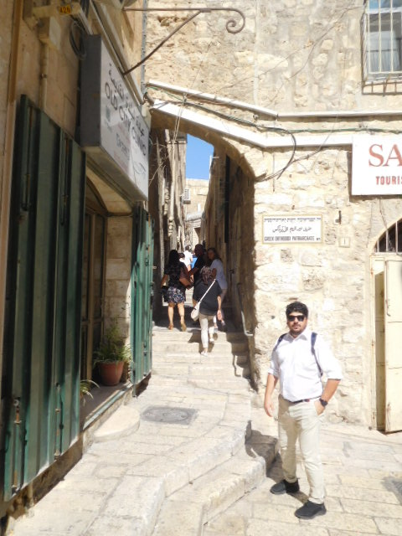
a keresztény negyedben

Slide 6
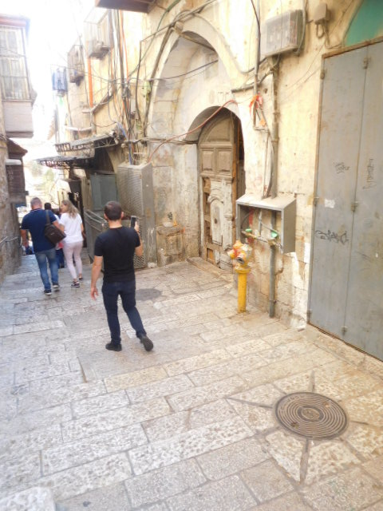
útban a Szent Sír bazilika, avagy ahogy a görögök hívják az Anasztazisz (Feltámadás temploma) felé

Slide 7
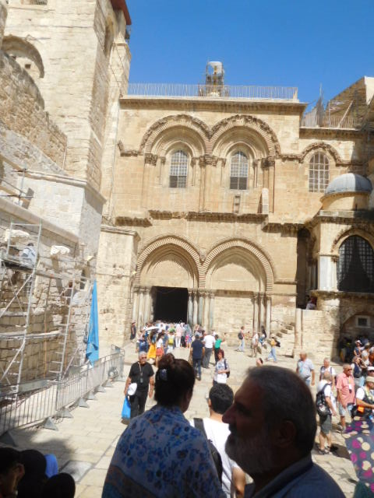
a Szentsír bazilika puritán bejárata

Slide 8
FIGYELMEZTETÉS a belépés előtt:
A következő 5-6 órában az ember csak azt fogja tudni bizonnyal, hogy merre van felfelé és lefelé.

Slide 9
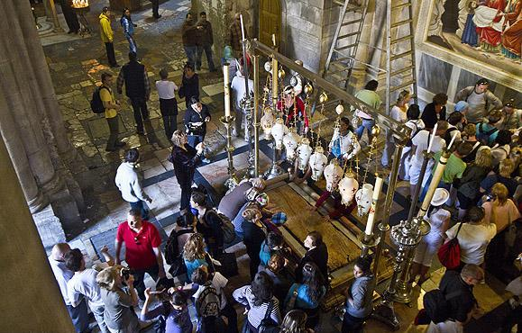
A kőlap, amelyen az Úr testét balzsamozták, mindjárt az Atriumban

Slide 10
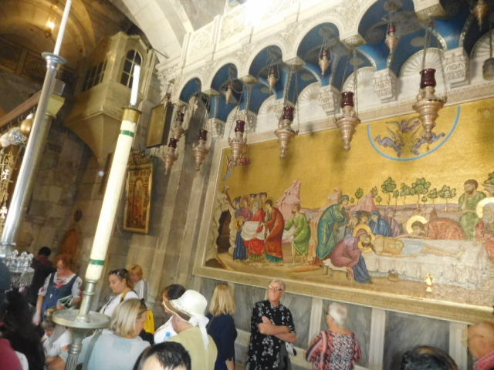
a balzsamozás mozaikábrázolása

Slide 11
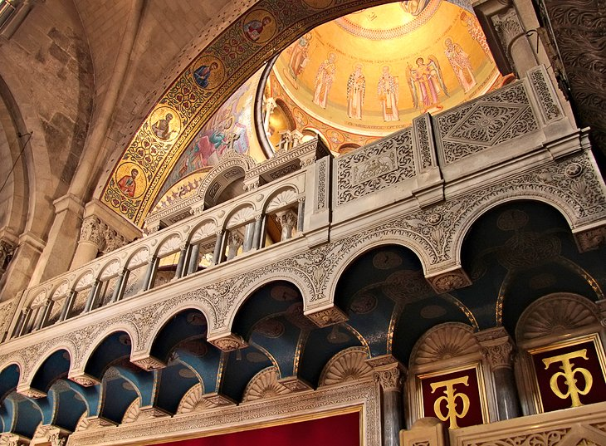
egy apró részlet

Slide 12
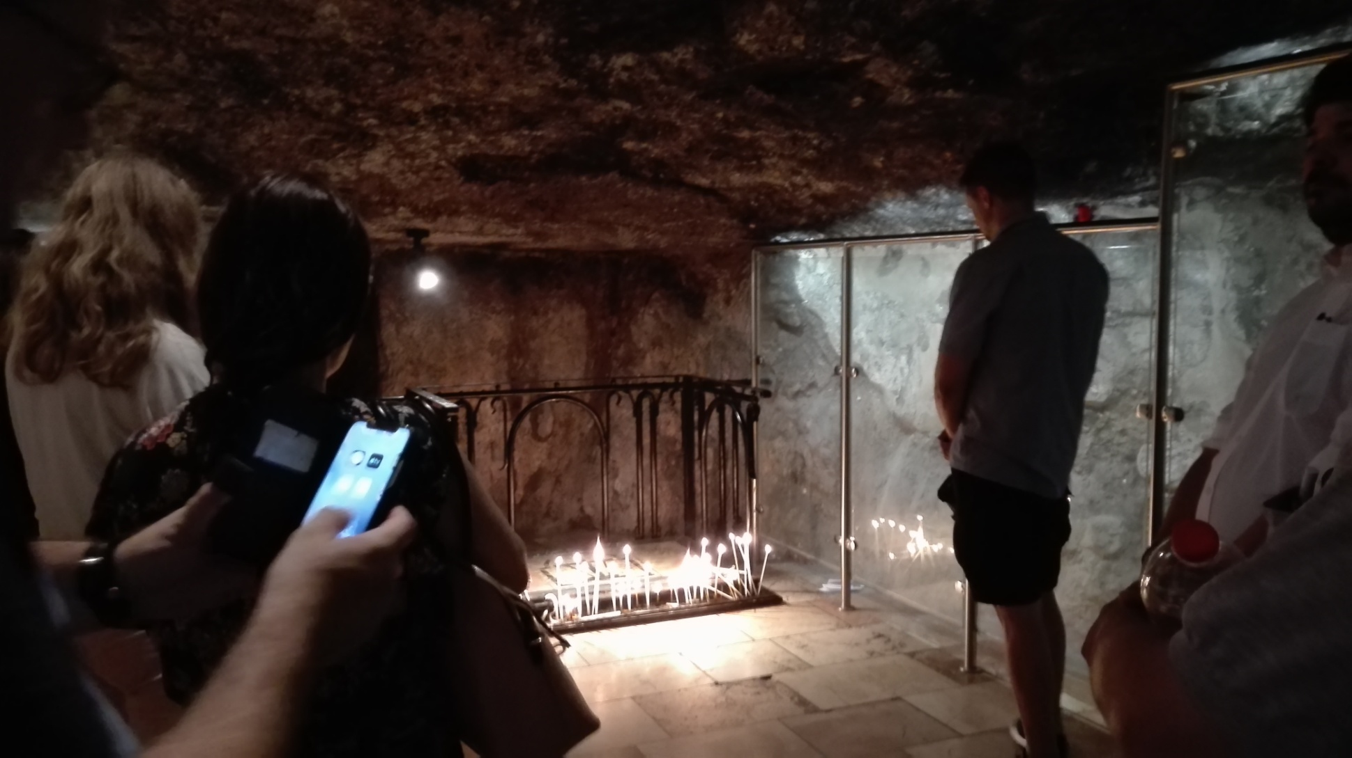
a Szent Kereszt megtalálásának kápolnája

Slide 13
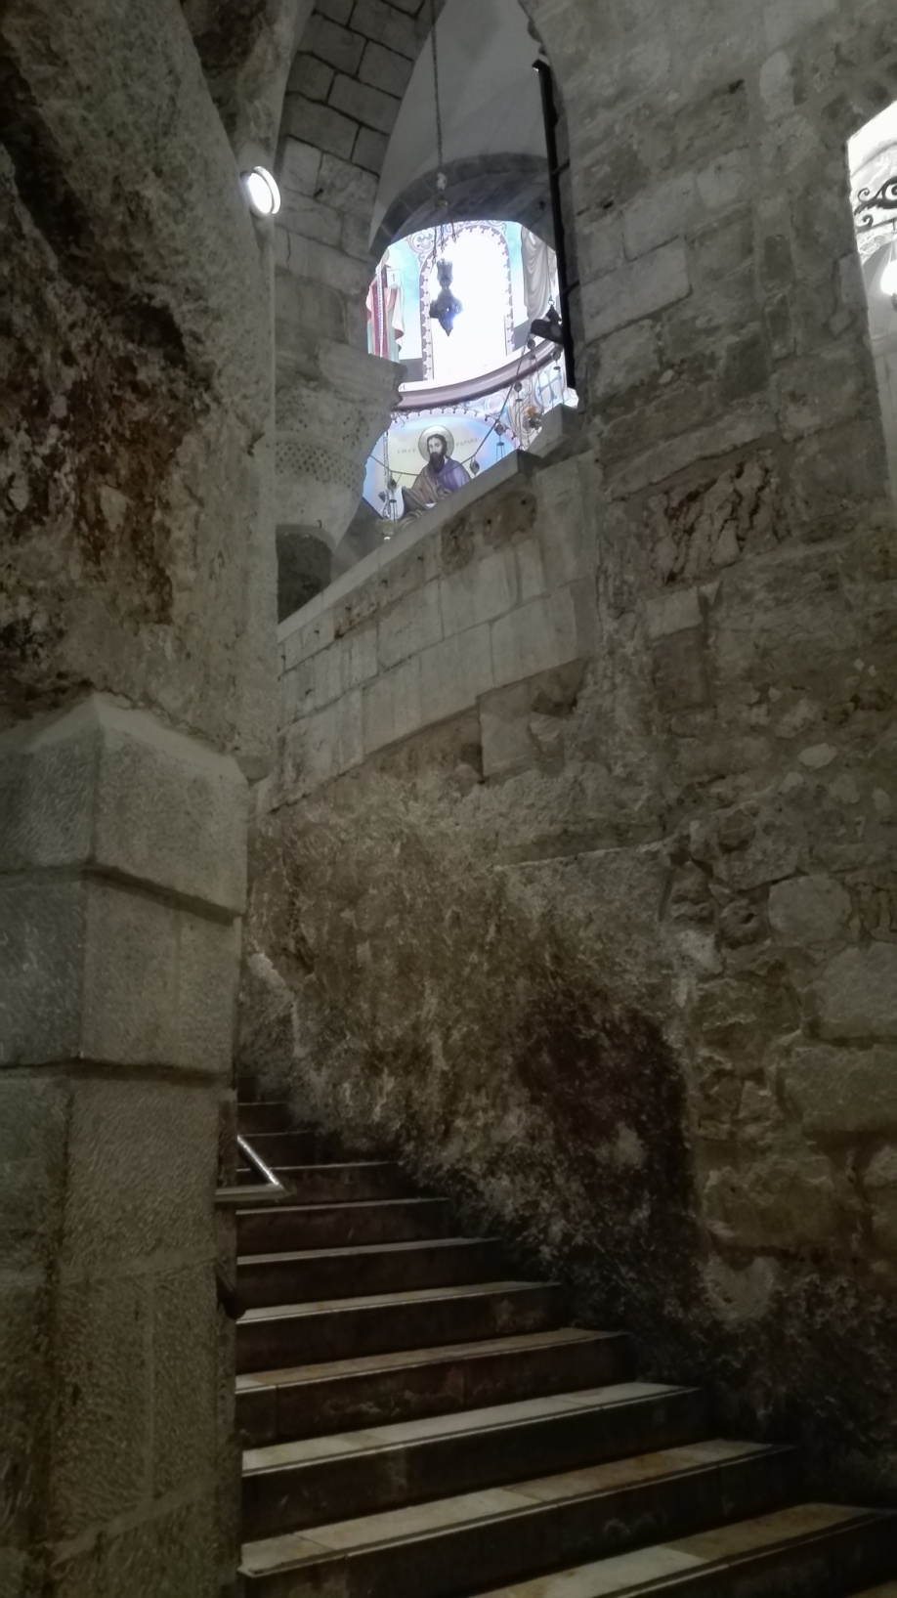
két szinttel a föld alatt

Slide 14
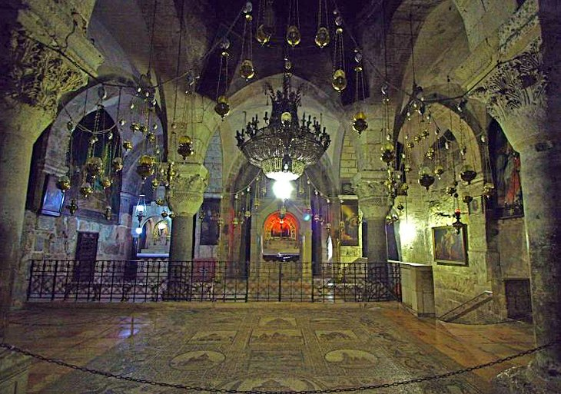
az örmények szent helye

Slide 15
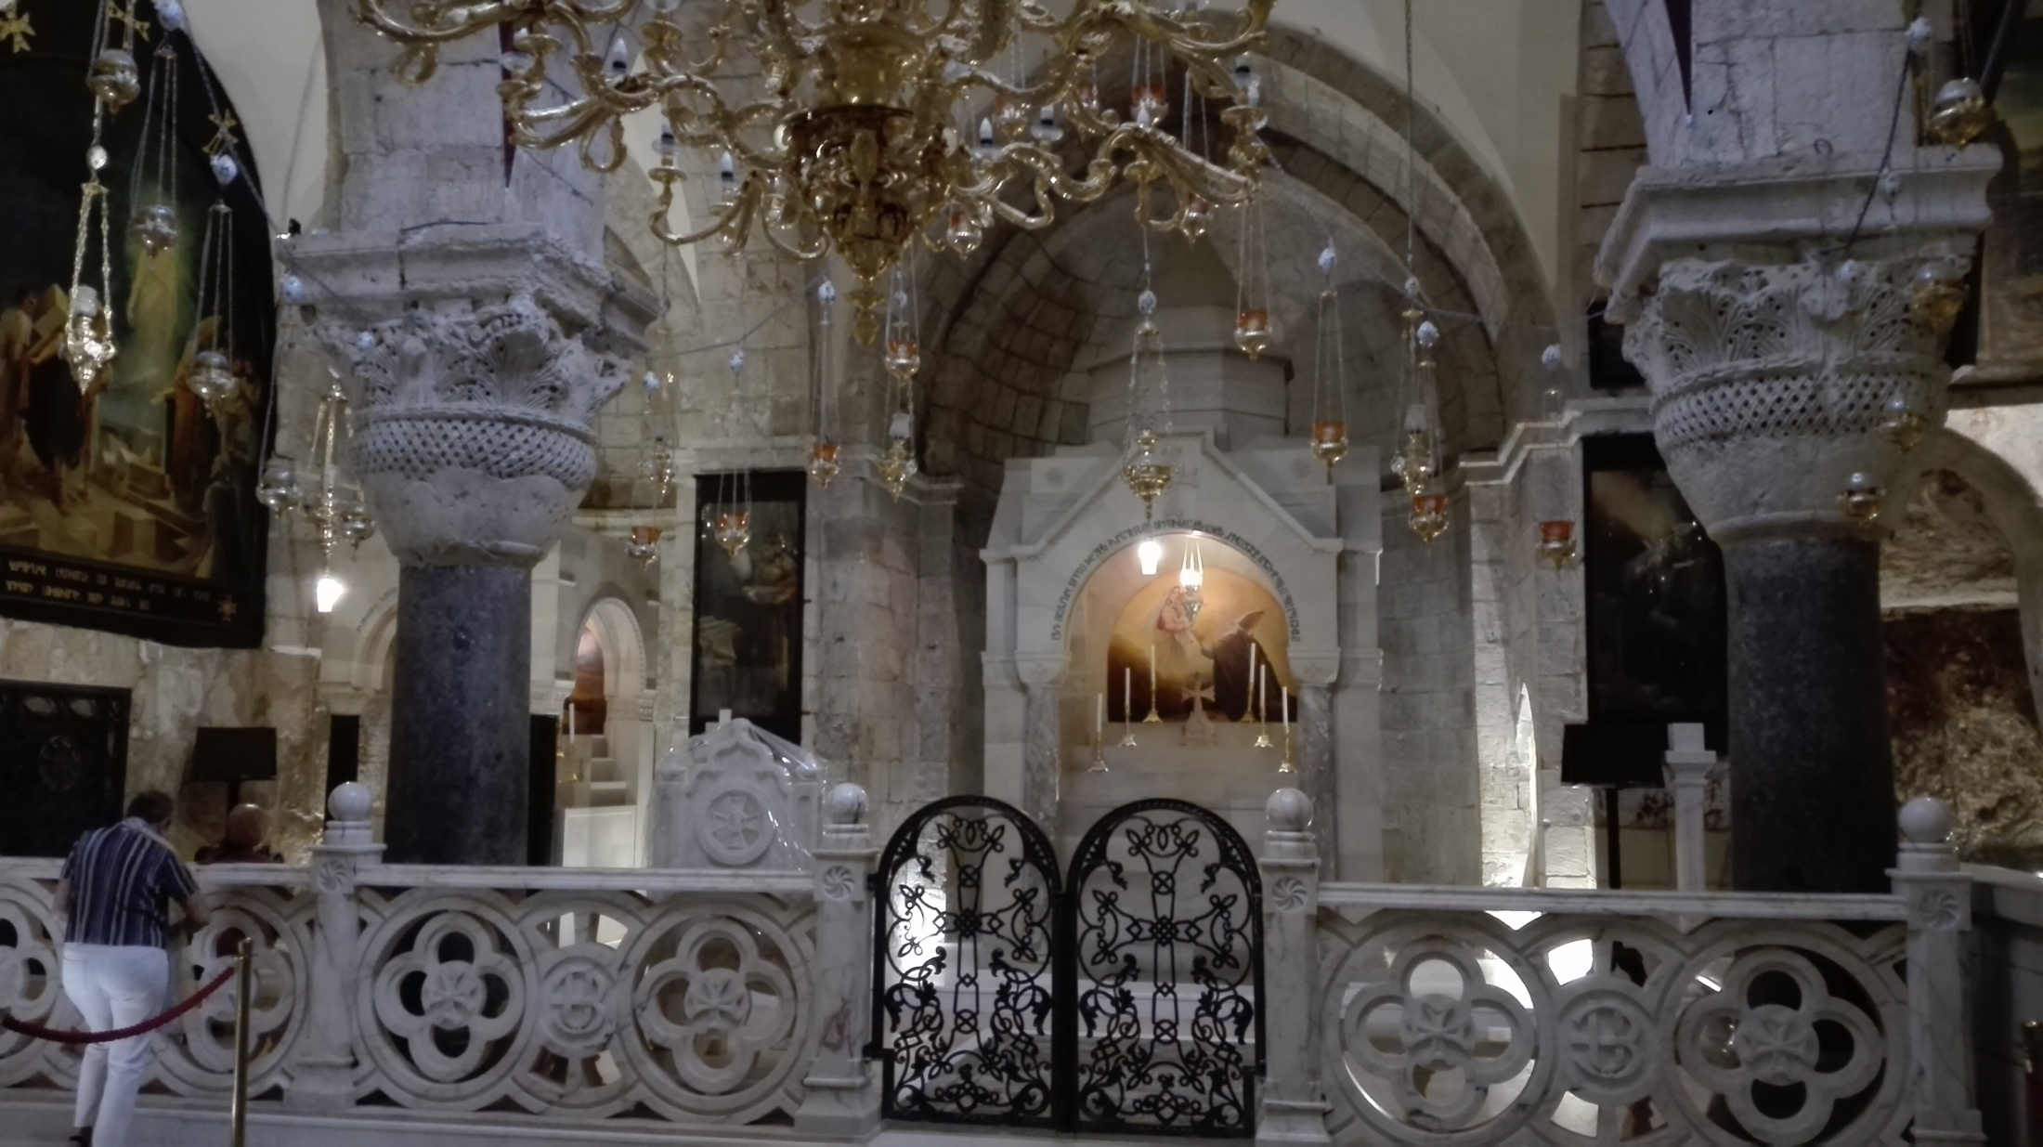
a Szent Ilona kápolna

Slide 16
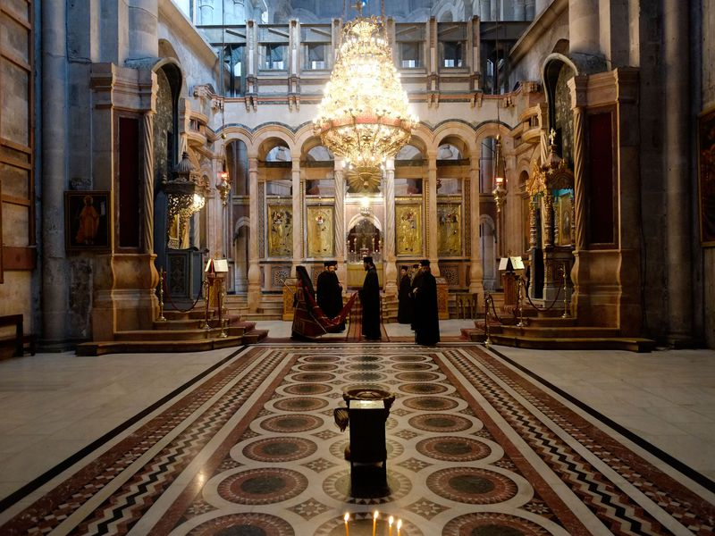
Katholikon és a főoltár

Slide 17
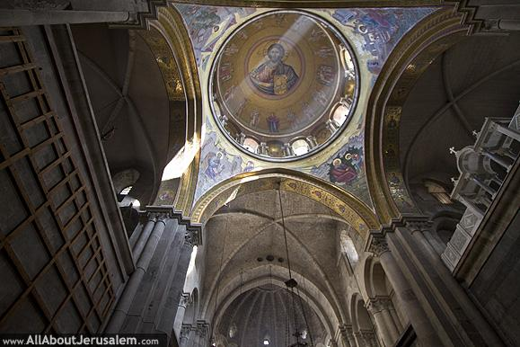
a Katholikon kupolájának
Pantokrátor mozaikja

Slide 18
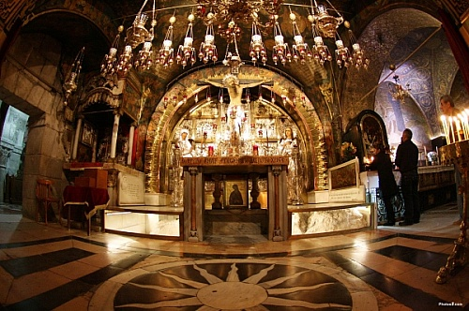
a Golgota, ahová Herakleiosz császár nem tudott belépni, királyi ruhában

Slide 19
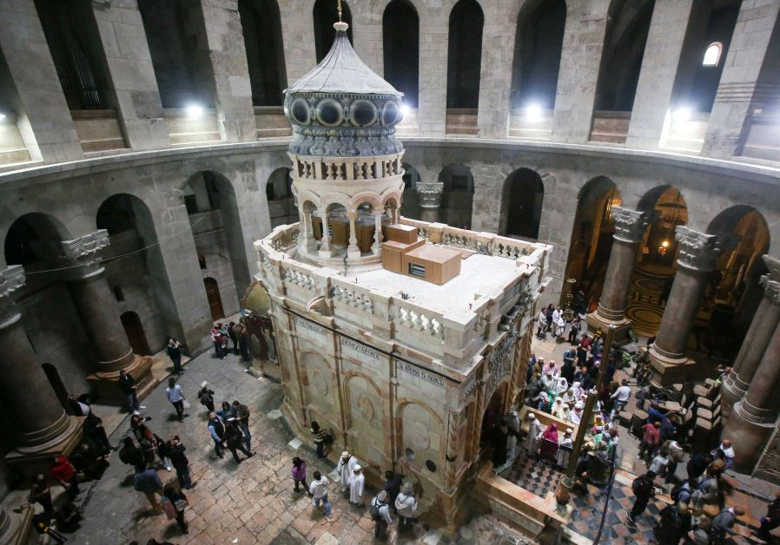
a Szent Sír, illetve a feltámadás helye a fölé épült bazilikában

Slide 20
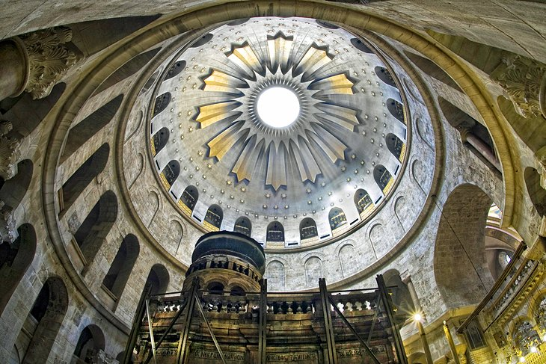
Jéé! Ezt így is lehet nézni?

Slide 21
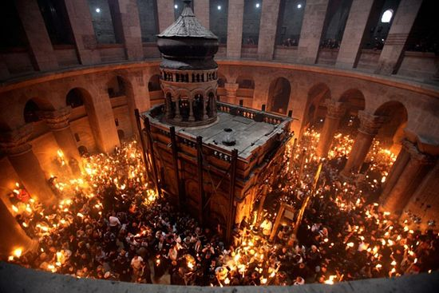
ahogy én szeretném látni

Slide 22
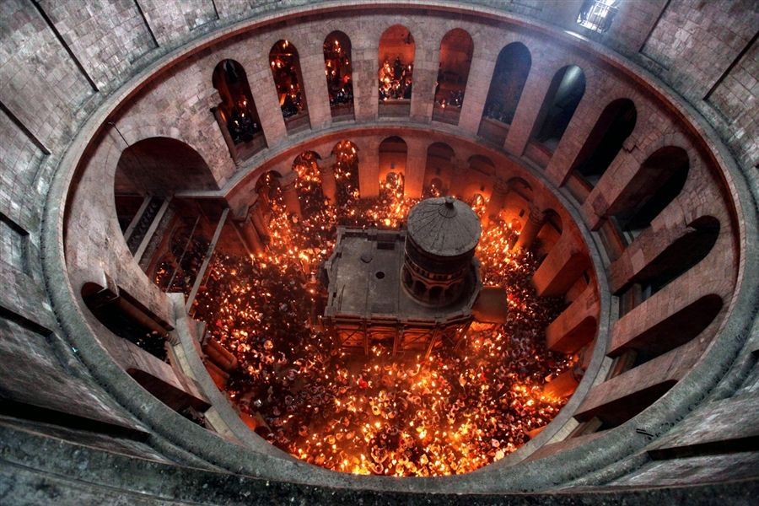
amiért még vissza kell menni

Slide 23
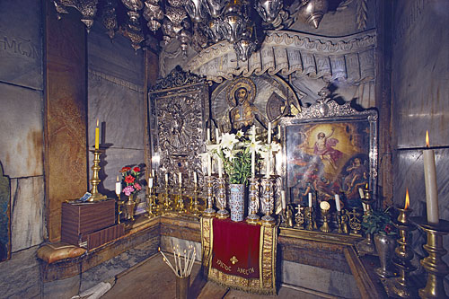
a Szent Sír belülről
(szerencsés esetben öt óra imádsággal töltött sorban állás után)

Slide 25
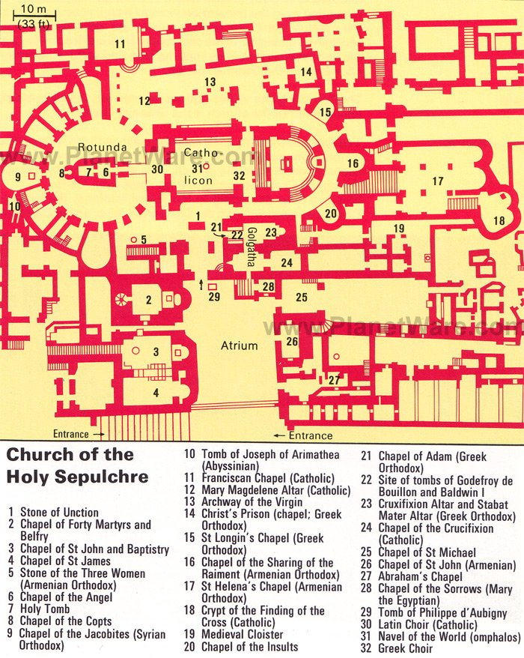

Slide 26
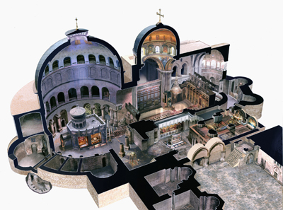
a bazlikakomplexum szerkezeti képe

Slide 27
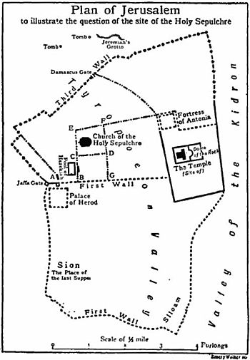
Ahogy láttuk a legelső időktől voltak, akik megpróbálták a Golgota és a feltámadás helyét eltitkolni, illetve elpusztítani.
A modern korban egy újabb támadást kellett a szenthelynek elszenvednie: egyes történészek megkérdőjelezték a Feltámadás helyének hitelességét. Mások abból a feltevésből kiindulva, hogy a keresztrefeszítésnek római gyakorlat szerint a városon kívül kellett történnie, felfedezni is vélték Jézus hiteles sírját az akkori városfalakon kívül.
Egyes protestáns egyházak és közösségek ma is a mai falakon (török kori harmadik fal) kívül tisztelik Jézus Sírját

Slide 28
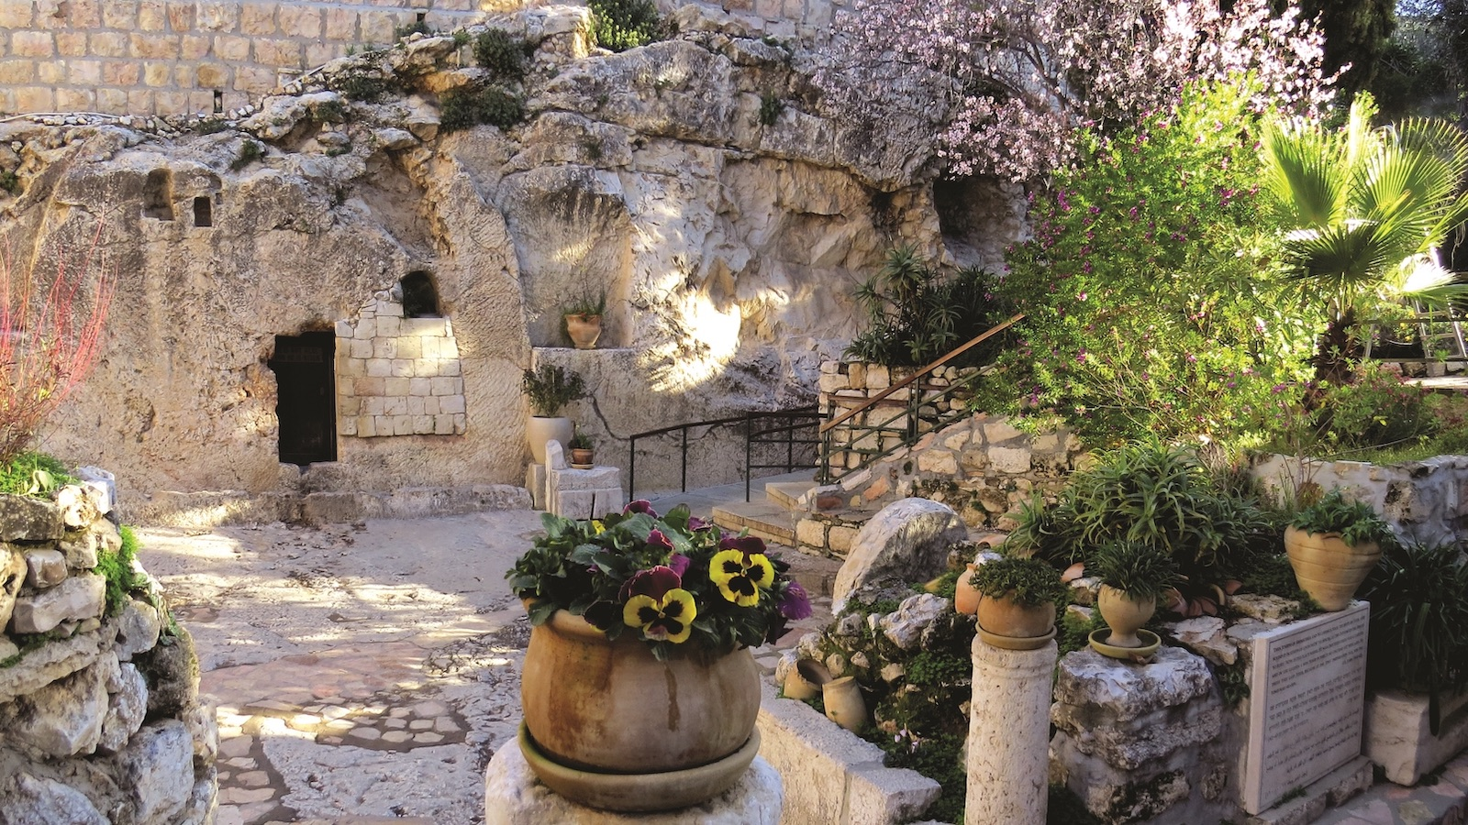
a „Tomb Garden” a protestáns keresztények által tévedésből Jézus sírjaként tisztelt kamra (VII.-VIII.századból-, a kert később a keresztesek idejéből származik)

Slide 29
Próbáljuk meg végül a bazilika történetét rekonstruálni!

Slide 30
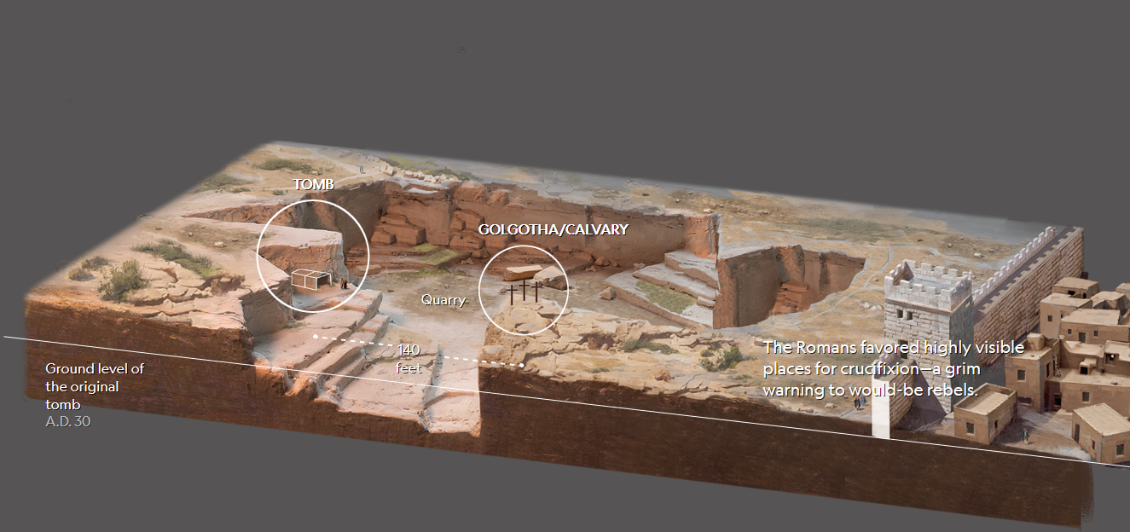
a Golgota és Arimateai József sírjának
Jézus korabeli rekonstrukciója

Slide 31
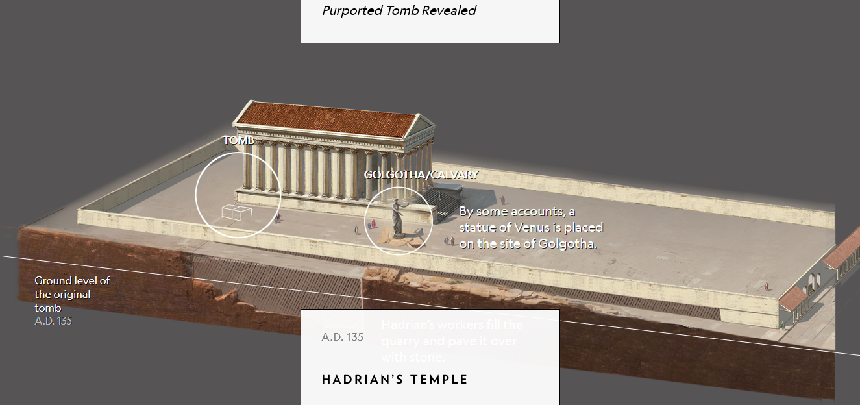
Hadrianus császár feltöltette a kőbányát és pogány templomot emelt a helyre – keresztény szerzők szerint szándékos inzultusként.

Slide 32
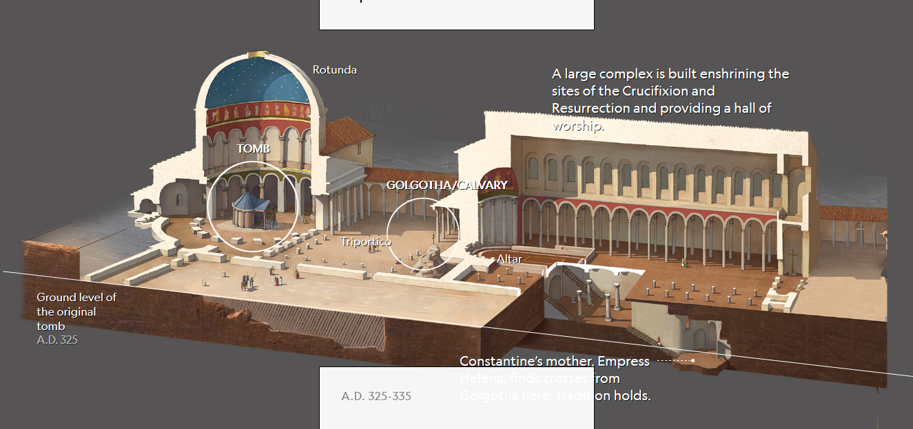
Nagy Konstantin császár és különösen édesanyja, Szent Ilona császárnő által a szent hely felé emelt első bazilika

Slide 33
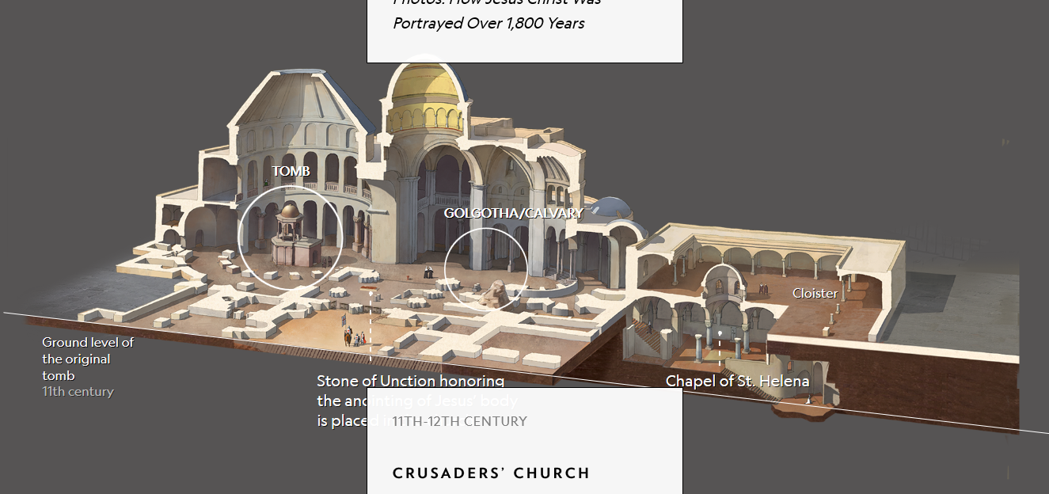
Az 1009-ben egy muszlim uralkodó, „Hakim az őrült” által lerombolt bazilika helyére a keresztes lovagok új bazilikakomplexumot építenek.

Slide 34
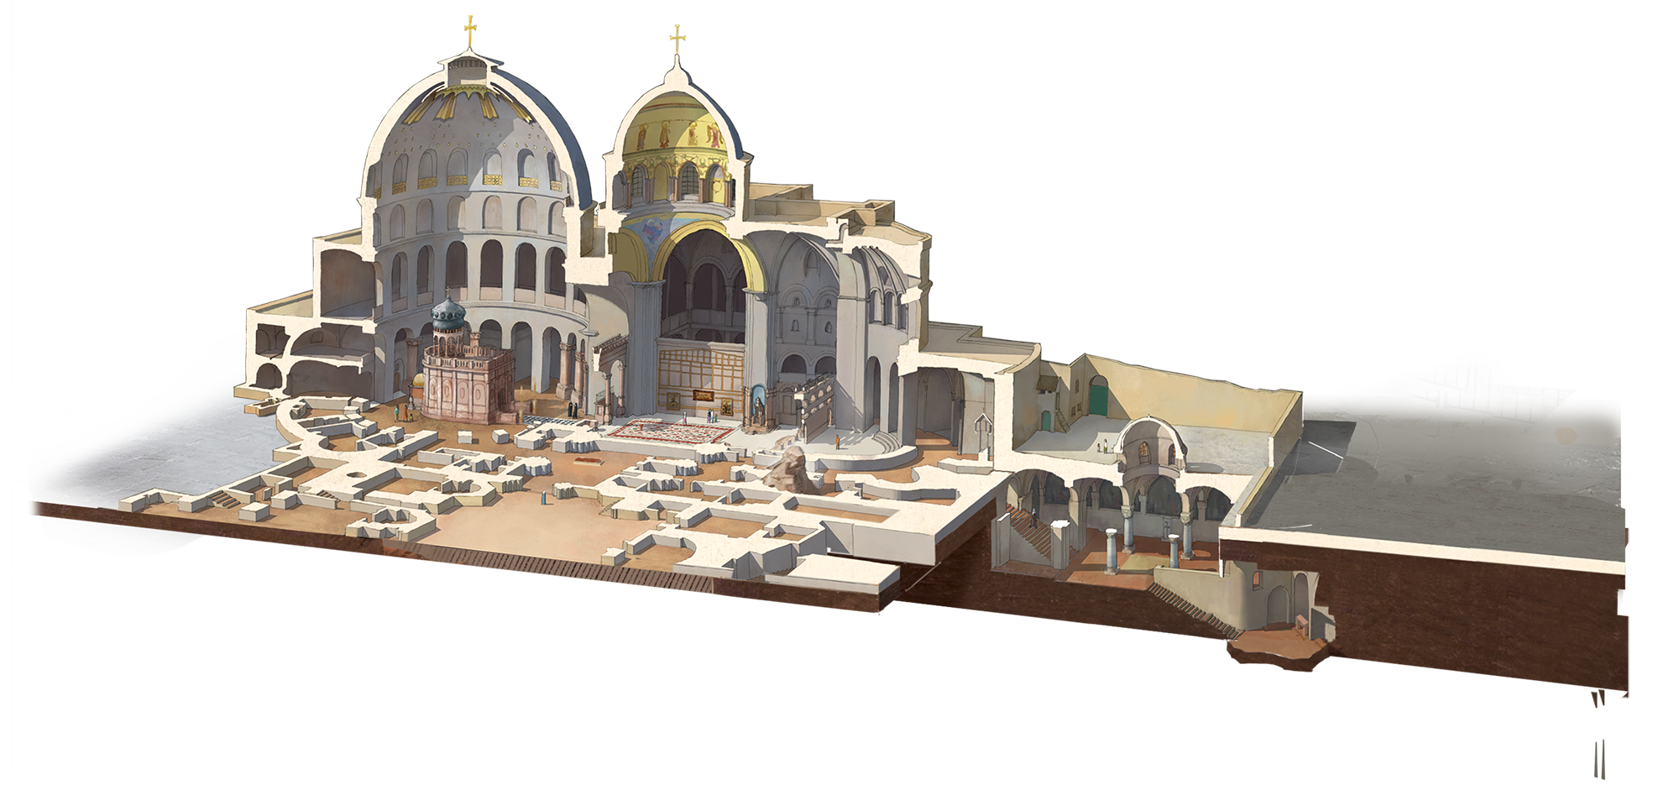
későbbi építkezések és díszítő munkák (egy tűzvész és egy földrengés, amelyek részben ismét elpusztították) után napjainkban így várja a zarándokokat

Slide 35
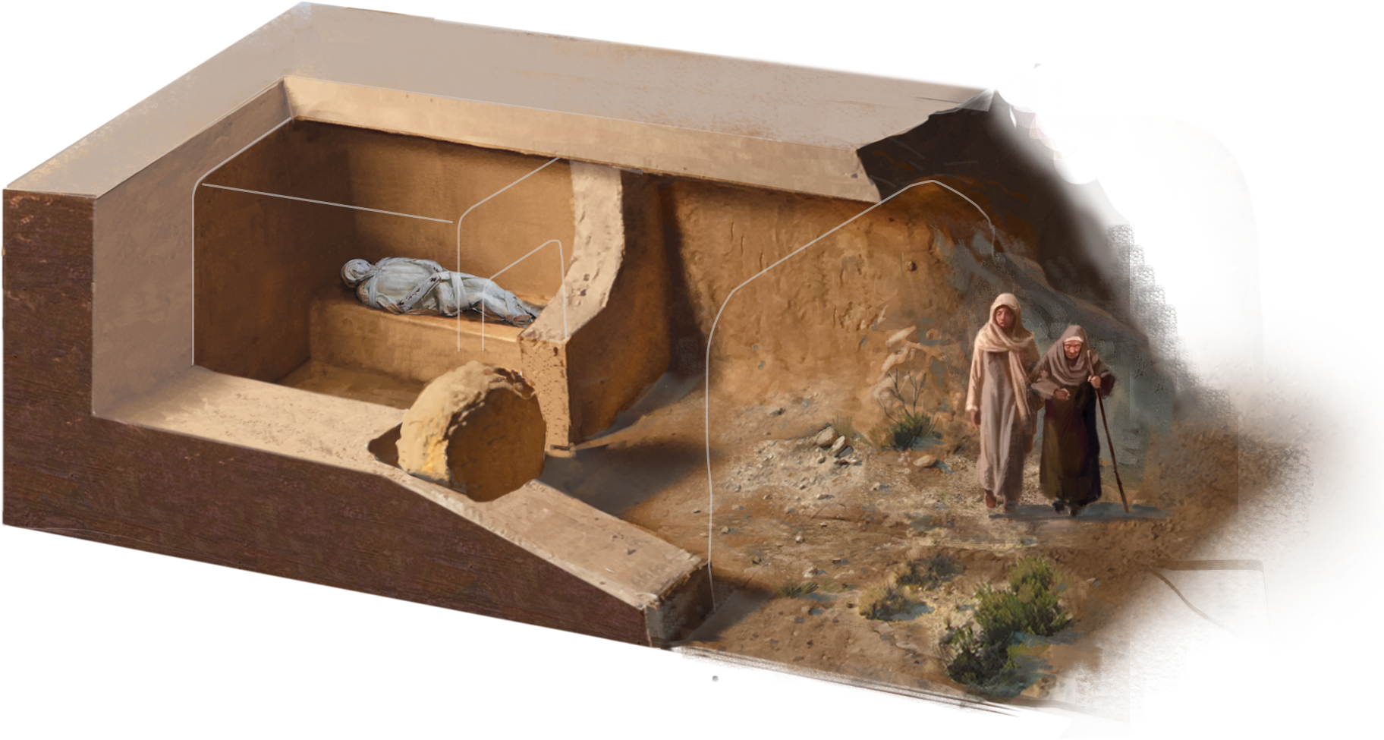
a Jézus korabeli sírkamra rekonstrukciós rajza

Slide 36
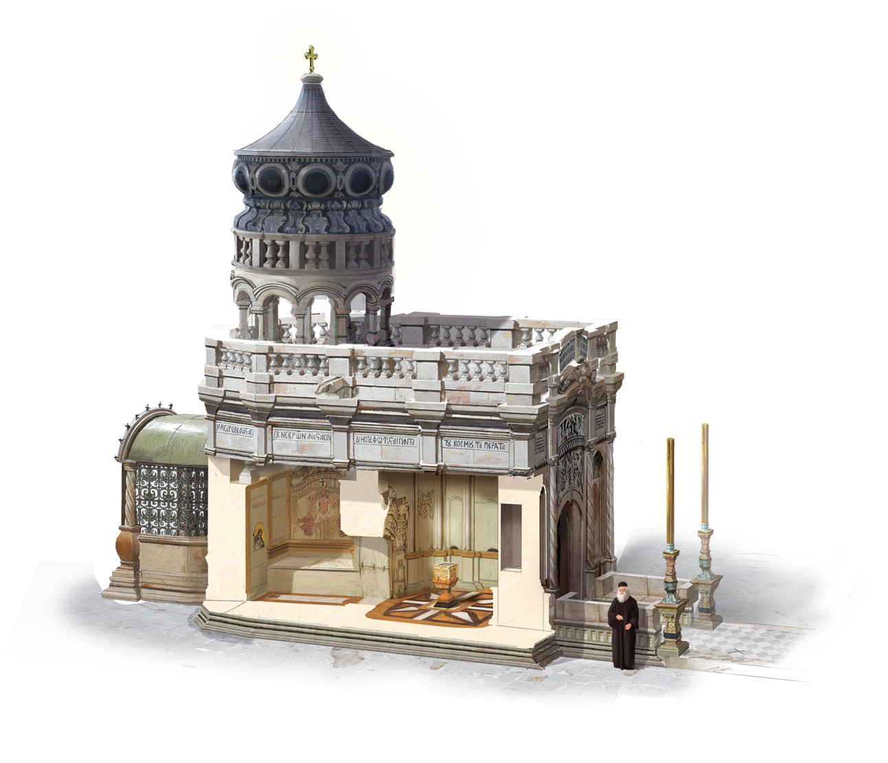
a Szentsír kápolna napjainkban

Slide 37
Kívánom, hogy ebben rendkívüli húsvéti időszakban a Szent Sír - Feltámadás templom történetének viszontagságai, s eme kis vetítés tanulságai, erősítsék meg hitünket abban, hogy az első keresztények a lehető legnagyobb szeretettel kutatták fel, és ápolták és legféltettebb kincsükként tekintették a SZENTHELYEKET, s mi is hasonlóan tegyünk.
A feltámadás el nem múló örömével: Gergely atya

